Slide 1

Memahami Fondasi PBIS
Bedah Konsep Positive Behavioral Interventions and Supports (PBIS) sebagai Framework Implementasi Perilaku Institusi.

Slide 2


Apa itu PBIS?
PBIS Adalah...
PBIS BUKAN...
Framework untuk membangun budaya sekolah positif melalui pengajaran ekspektasi perilaku, penguatan positif, dan intervensi berbasis data.
Program disiplin kaku
Sistem hadiah semata
Metode untuk menghukum
Framework ini memastikan konsistensi lingkungan belajar yang prediktif bagi seluruh peserta didik.
Kurikulum karakter statis

Slide 3
Tujuan & Indikator Keberhasilan
Lingkungan Kondusif: Menciptakan ruang belajar yang Aman, Positif, Konsisten, dan Prediktif.
Reduksi Masalah: Mengurangi frekuensi perilaku bermasalah melalui langkah preventif.
Keterlibatan Belajar: Meningkatkan fokus dan partisipasi aktif siswa dalam akademik.
Iklim Institusi: Membangun sistem yang mendukung perkembangan seluruh individu secara proporsional.

Slide 4


Perilaku Dapat Diajarkan
Sama halnya dengan membaca atau berhitung, perilaku sosial dan emosional adalah keterampilan yang perlu diajarkan secara eksplisit.
•
Jangan berasumsi siswa "sudah tahu".
•
Sekolah bertanggung jawab mendefinisikan & melatih ekspektasi perilaku.
•
Fokus pada bimbingan, bukan sekadar komando.

Slide 5


Pencegahan & Penguatan
Proaktif (Pencegahan)
Penguatan (Reinforcement)
Fokus utama adalah mencegah munculnya perilaku bermasalah melalui desain lingkungan dan instruksi perilaku sebelum krisis terjadi.
Perilaku yang mendapatkan apresiasi atau feedback positif cenderung akan diulang oleh peserta didik.
PBIS menekankan penggunaan pengakuan dan dukungan positif untuk membangun kebiasaan baru.
"An ounce of prevention is worth a pound of cure."

Slide 6
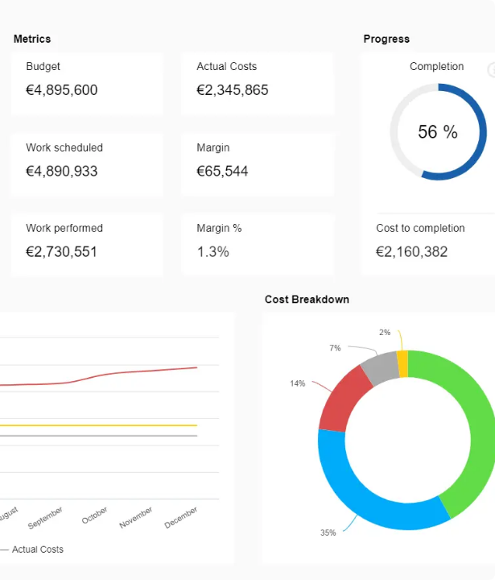
Keputusan Berbasis Data
PBIS meniadakan subjektivitas dalam pengambilan keputusan. Semua langkah strategis didasarkan pada data objektif:
•
Jenis & frekuensi pelanggaran.
•
Waktu dan lokasi kejadian yang rawan.
•
Pola perilaku berulang pada individu tertentu.
•
Evaluasi efektivitas intervensi sistemik.

Slide 7







4 Komponen Utama PBIS
Ekspektasi
Pengajaran
Penguatan
Respons
Menetapkan nilai inti menjadi perilaku konkret di tiap konteks.
Melatih perilaku melalui penjelasan, contoh, dan praktek langsung.
Memberikan apresiasi konsisten untuk membangun kebiasaan positif.
Konsekuensi edukatif untuk membantu siswa belajar dari kesalahan.

Slide 8
Contoh Matriks Ekspektasi
Konteks | Hormat (Respect) | Tanggung Jawab | Aman (Safe)
Ruang Kelas | Mendengarkan saat rekan bicara. | Membawa alat tulis lengkap. | Menjaga jarak fisik yang sopan.
Kantin | Antre dengan tertib & sabar. | Membereskan sisa makanan sendiri. | Berjalan dengan tenang di area.
Asrama | Menghargai waktu istirahat rekan. | Menjaga kebersihan lemari pribadi. | Mematikan listrik saat keluar.

Slide 9
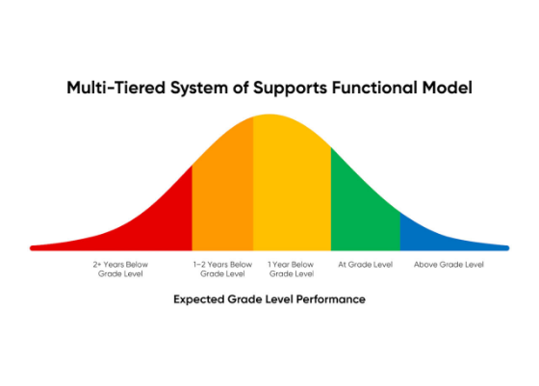
Model Dukungan Bertingkat
Tier 1 – Universal (80-90%): Strategi pencegahan untuk seluruh siswa tanpa kecuali.
Tier 2 – Targeted (10-15%): Dukungan kelompok kecil bagi siswa yang mulai menunjukkan risiko.
Tier 3 – Intensive (1-5%): Intervensi individual mendalam dengan bantuan tenaga ahli/keluarga.

Slide 10
Siklus Implementasi PBIS
Tetapkan
Ajarkan
Amati
Evaluasi
Ekspektasi perilaku per area.
Latih secara eksplisit.
Pantau & kumpulkan data.
Sempurnakan sistem rutin.
PBIS adalah siklus perbaikan berkelanjutan, bukan proyek sekali jalan.

Slide 11




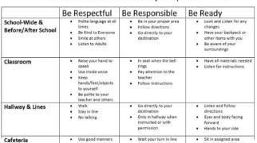
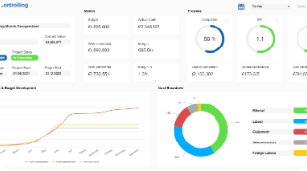
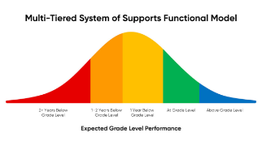
Kekuatan Sistemik PBIS
Konsistensi
Objektivitas
Efisiensi
Berlaku seragam di seluruh lingkungan sekolah.
Evaluasi berbasis bukti nyata (data), bukan persepsi.
Fokus sumber daya pada siswa yang paling membutuhkan.

Slide 12
PBIS dalam Arsitektur TUMBUH
“
TUMBUH menjawab "apa" dan "mengapa" (Filosofi & Capacity Framework), sedangkan PBIS membantu menjawab "bagaimana" (Implementasi Sistemik).
PBIS bukan fondasi nilai, melainkan Integrated Approach yang mengoperasionalkan karakter secara harian.

Slide 13
Pertanyaan & Diskusi
Bagaimana kita akan menarik bagian terbaik dari PBIS untuk memperkuat ekosistem TUMBUH?
Sesi Bedah Konsep Selesai

Slide 14




Image Sources
https://www.waterford.org/wp-content/uploads/2019/02/Webp.net-resizeimage-e1549300717380.png
Source: www.waterford.org
https://www.rib-software.com/app/uploads/2024/06/construction-project-dashboard.webp
Source: www.rib-software.com
https://s3.amazonaws.com/prod-hmhco-vmg-craftcms-public/_transforms/blog/_xlarge/Shaped_2023_RTI_bell-curve-with-title_WF1735931.jpeg
Source: www.hmhco.com
https://www.pbisrewards.com/wp-content/uploads/school-wide-pbis-matrix-thumb-450x340.jpg
Source: www.pbisrewards.com

